Slide 1

长沙理工大学高等学历继续教育
学士学位外语考试操作指南
2022年上半年

Slide 2

01
登录认证
目录
02
参加考试
CONTENTS
03
日常训练

Slide 3


01
登录认证

Slide 4

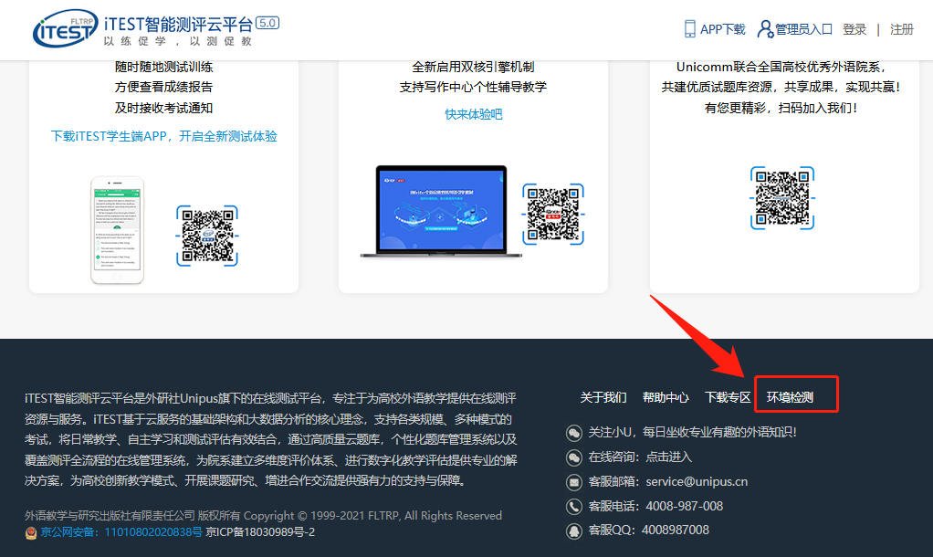
初始登录与认证—电脑端
打开浏览器，在地址栏输入地址：https://itestcloud.unipus.cn
切记不可使用 IE浏览器或 360安全浏览器，不支持手机浏览器
1
在登录界面点击登录界面右下角的「环境检测」对自己电脑浏览器、网速等进行检测，符合要求即可进入系统。
2

Slide 5
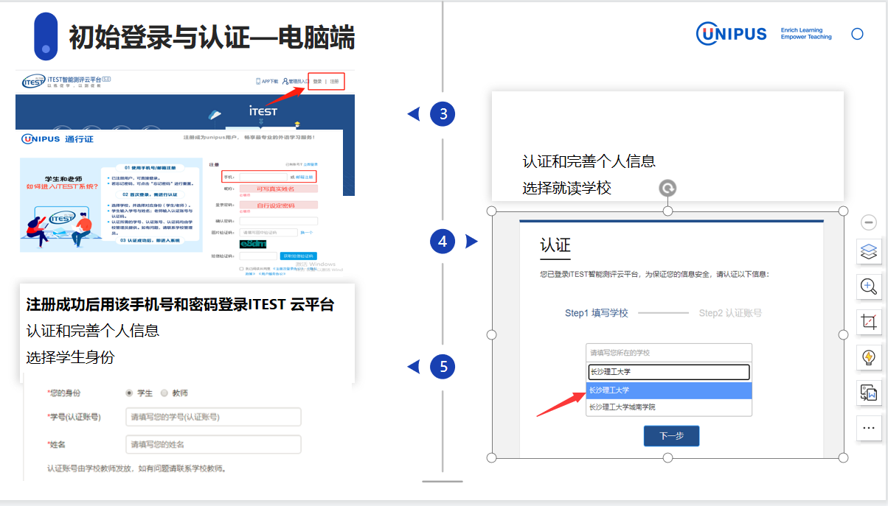

Slide 6
02
参加考试

Slide 7
如何参加考试—电脑端
学生考前须知
1. 使用iTEST智能测评云平台进行在线机考，须考生提前准备好电脑、耳机。
电脑要求：（参加考试的考生请注意）
操作系统：win7及以上
电脑内存：4G及以上。
耳机要求：
请使用电脑配套耳机，建议不要用手机配套耳机。
2. 考生须提前下载Chrome、Firefox、360极速浏览器（极速模式）。
请至少下载安装其中2个浏览器，以备考试中遇到问题切换。注：不支持手机浏览器
（可前往下载专区下载安装：https://itestcloud.unipus.cn/xzzq）
3. 收到考试通知后，请前往iTEST进行注册、认证。
考前准备
注册、登录认证iTEST系统
确认班级，以及参加考试的场次、时间
参加学校安排的试测，排查设备问题
参加考试
考试后

Slide 8
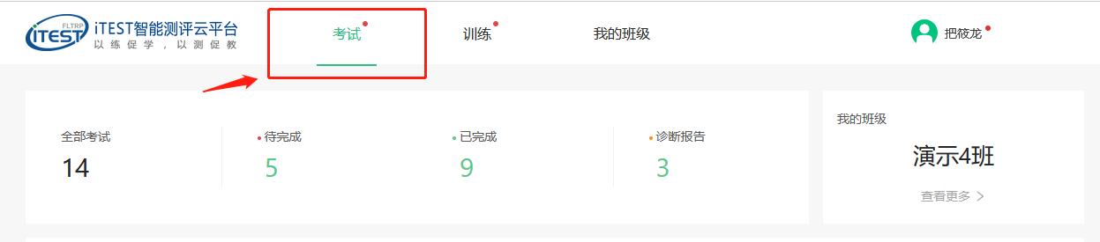
如何参加考试—电脑端
牢记自己的考试时间，按照老师通知的试测和考试时间提前半小时左右，登录系统等待考试开始。
登录后，在“考试”页面，可以查看正在进行中的考试以及具体的考试科目、时间、时长和地点。找到考试，点击“进入考试”按钮。
考前准备
参加考试
提前登陆考试，环境检测
浏览器（谷歌/火狐）、耳机、耳麦、键盘、网速
进入考试中开始答题
考中确保网络正常、听力过程中勿随意插拔耳机
考试结束提交试卷
考试后

Slide 9
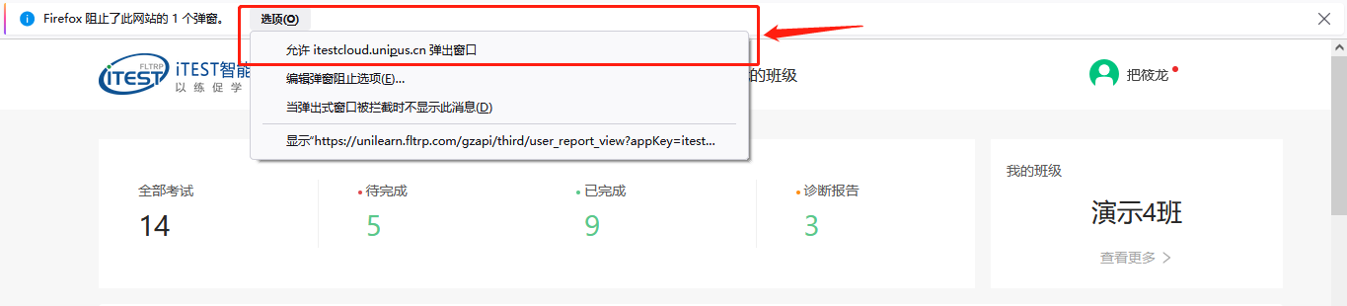
如何参加考试—电脑端
考前准备
点击“进入考试”时，如无法看到考试界面，请确认浏览器是否屏蔽了弹窗。
参加考试
提前登陆考试，环境检测
浏览器（谷歌/火狐）、耳机、耳麦、键盘、网速
进入考试中开始答题
考中确保网络正常、听力过程中勿随意插拔耳机
考试结束提交试卷
考试后

Slide 10
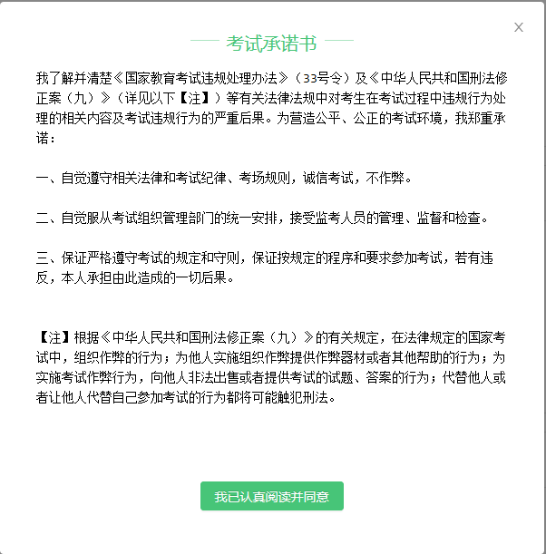
如何参加考试—电脑端
考前准备
进入考试后，个别校级考试在开考前需要签署考试承诺书，请认真阅读并点击下方同意按钮，进入信息核对及设备检测环节。
参加考试
提前登陆考试，环境检测
浏览器（谷歌/火狐）、耳机、耳麦、键盘、网速
进入考试中开始答题
考中确保网络正常、听力过程中勿随意插拔耳机
考试结束提交试卷
考试后

Slide 11
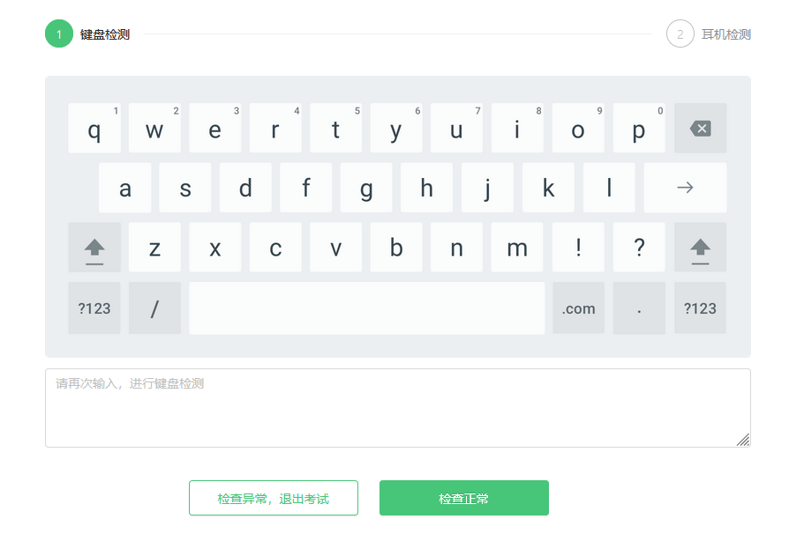
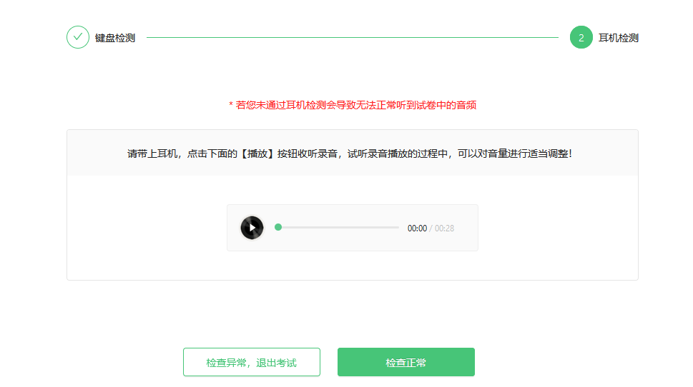
如何参加考试—电脑端
考前准备
核对个人信息后，进行键盘、耳机和耳麦的设备调试，并完成考试信息核对。
参加考试
提前登陆考试，环境检测
浏览器（谷歌/火狐）、耳机、耳麦、键盘、网速
进入考试中开始答题
考中确保网络正常、听力过程中勿随意插拔耳机
考试结束提交试卷
考试后

Slide 12
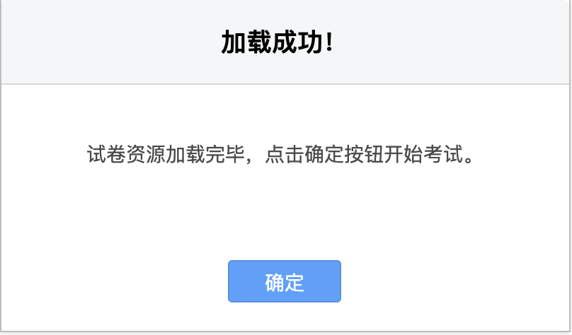
如何参加考试—电脑端
设备调试完成后，系统自动加载试题，加载成功后点击“确定”开始考试 ，考试倒计时正式开始。如果有考生显示“加载失败”，请即时检查网络环境是否正常，如仍有问题请联系监考教师。
考前准备
参加考试
提前登陆考试，环境检测
浏览器（谷歌/火狐）、耳机、耳麦、键盘、网速
进入考试中开始答题
考中确保网络正常、听力过程中勿随意插拔耳机
考试结束提交试卷
考试后

Slide 13
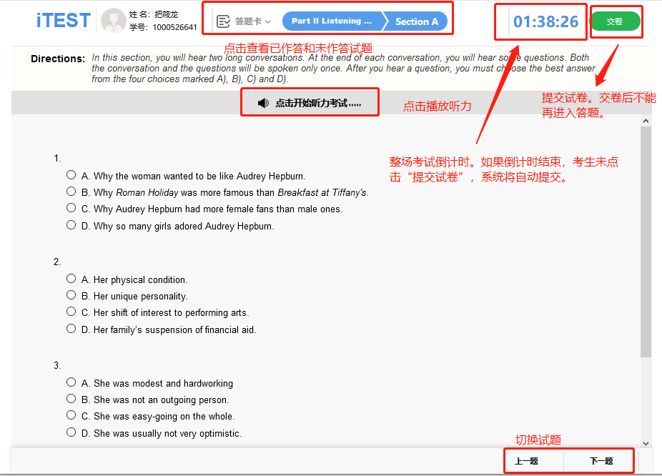
如何参加考试—电脑端
答完后，点击答题页面右上角“交卷”按钮交卷。如果有未答完的题，点击“提交试卷”后会提示有几道题未作答。如需返回继续作答，请点击“取消”，并通过页面顶端的试题目录按钮定位到未作答试题。如不需返回，则点击“确认”。
考前准备
参加考试
提前登陆考试，环境检测
浏览器（谷歌/火狐）、耳机、耳麦、键盘、网速
进入考试中开始答题
考中确保网络正常、听力过程中勿随意插拔耳机
考试结束提交试卷
考试后

Slide 14

如何参加考试
监考老师提醒你要注意
务必确认登录地址是否正确。
考试使用unipus账户登录（账号为手机号或邮箱，密码自行设定）。如忘记密码，请点击登录页面处的“忘记密码”找回。
考试一旦开始，请在规定考试时长内完成并提交（请确定所有内容答题完毕后再提交试卷），系统将记录并保存测试成绩。整场考试的倒计时结束，试卷会自动提交。

Slide 15
如何参加考试
监考老师提醒你要注意
如果出现断电、断网等特殊情况，请寻找稳定的网络和电脑后重新登录网址继续考试，系统将会自动记录已做的答案和考试时间，连续计时。
如遇使用问题，向监考老师提供如下信息：学生学号、学生姓名、登录账号密码、参加的考试名称。
作答中或提交试卷时，若出现系统提示，请认真阅读。

Slide 16




